Slide 1
МБДОУ Детский сад «Василёк» г. Заозёрного
Педагогическая технология квест-игра
Воспитатель: Т.А. Филькова
2017г.

Slide 2
Игра для дошкольника
«Игра для дошкольников – способ познания окружающего. Игры имеют большую педагогическую ценность. Они развивают у детей смекалку, выдержку, самообладание, чувство юмора, организованность».
Н.К. Крупская

Slide 3
Квест-игра
Квест – (заимствование англ. Quest – «поиск, предмет поисков, поиск приключений, исполнение рыцарского обета»; изначально – один из способов построения сюжета – путешествие персонажей к определённой цели через преодоление трудностей).

Slide 4
Сокол И.Н. рассматривает квест как технологию, которая имеет четко поставленную дидактическую задачу, игровой замысел, обязательно имеет руководителя (наставника), четкие правила и реализуется с целью повышения у детей уровня знаний и умений.

Slide 5
Квест-игры могут проводиться как группой так и индивидуально; быть как краткосрочными – одно занятие, так и долгосрочными; проводиться в традиционной, виртуальной или комбинированной образовательной среде; иметь различную структуру сюжета; проводиться как в помещении ДОУ, так и на природе (улица, парк, территория ДОУ) .

Slide 6
Детские квесты помогают реализовать следующие задачи:
Образовательные (участники усваивают новые знания и закрепляют имеющиеся).
Развивающие ( в процессе игры происходит повышение образовательной мотивации, развитие творческих способностей и индивидуальных положительных психологических качеств, формирование исследовательских навыков, самореализации детей).
Воспитательные (формируются навыки взаимодействия со сверстниками, толерантности, взаимопомощи и др.).

Slide 7
Принципы организации квестов
Все игры и задания должны бить безопасными.
Задачи, поставленные, перед детьми, должны соответствовать возрасту и их познавательным особенностям.
В содержании сценария требуется внедрить разные виды деятельности.
Задания должны быть последовательными и логически взаимосвязанными.
Игра должна быть эмоционально окрашена с помощью декораций, музыкального сопровождения, костюмов, инвентаря.
Дошкольники должны четко представлять цель игры, к которой они стремятся.
Продумать временные интервалы, во время которых дети смогут выполнять задание, но при этом не потеряют к нему интерес.
Роль педагога – направлять детей, «наталкивать на правильное решение, но окончательные выводы дети должны делать самостоятельно.

Slide 8
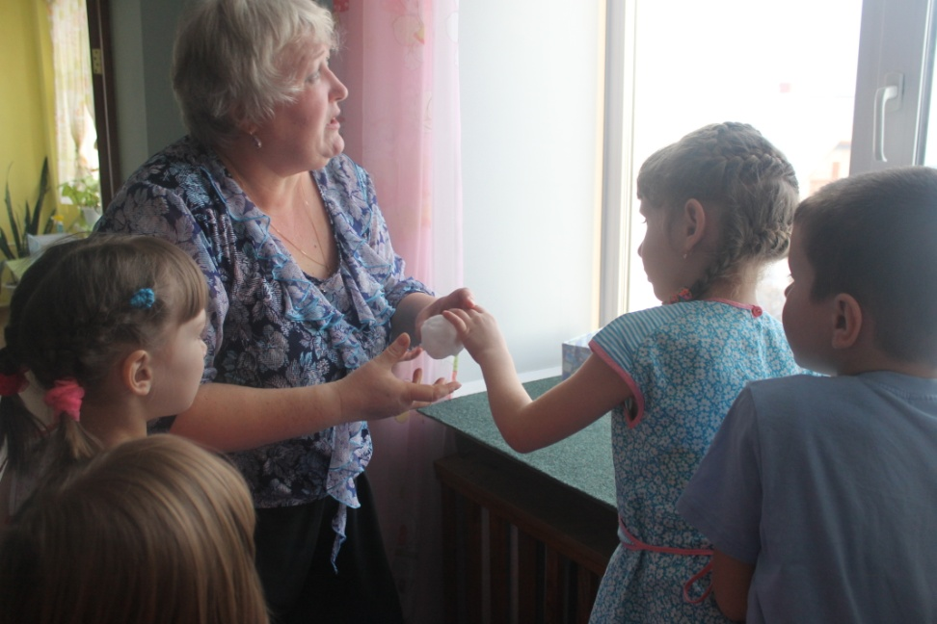
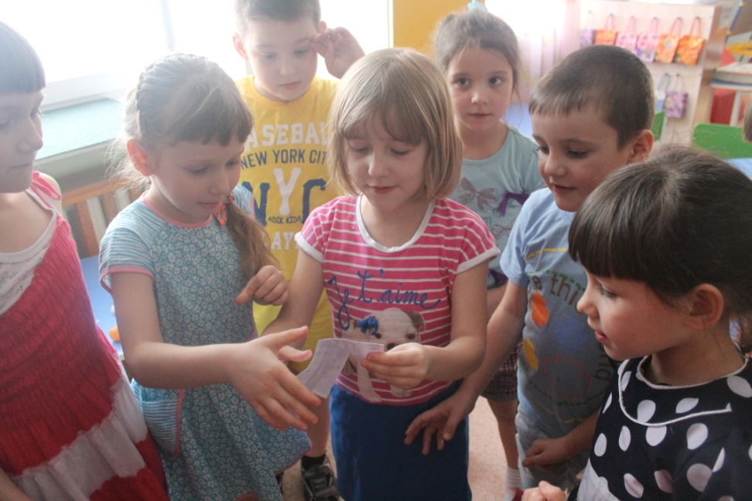
Начало квест-игры
мотивация
1-ое задание

Slide 9
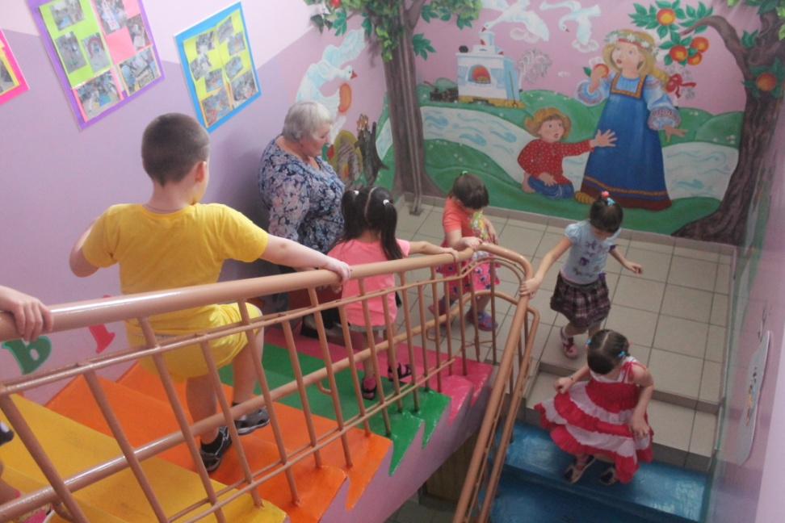
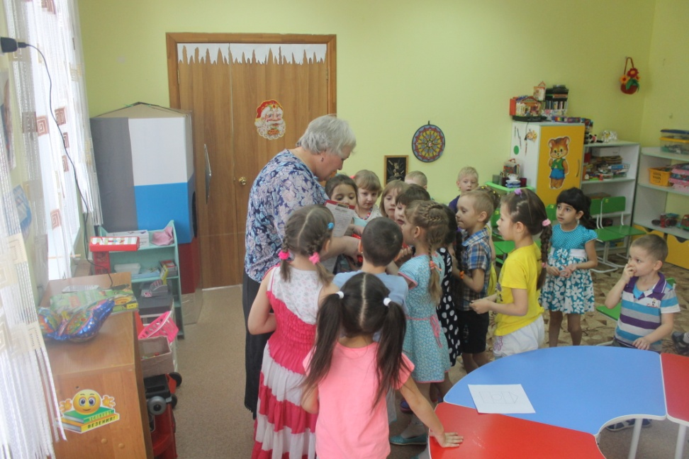
2-е задание

Slide 10
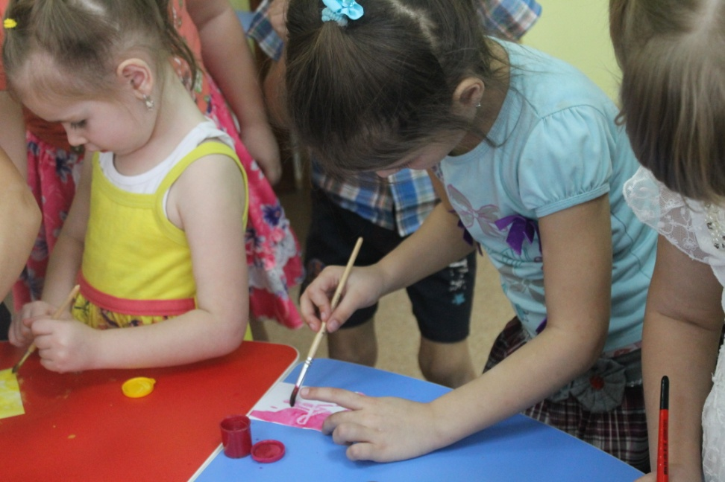
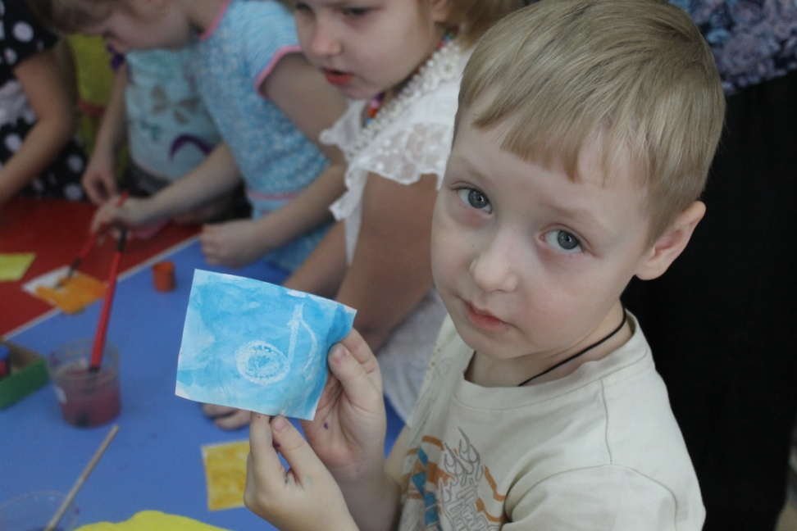
Задание-подсказка

Slide 11
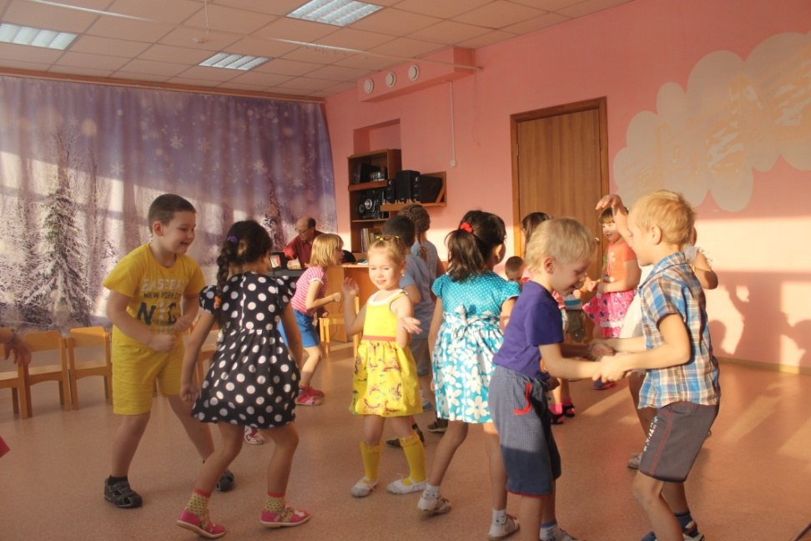
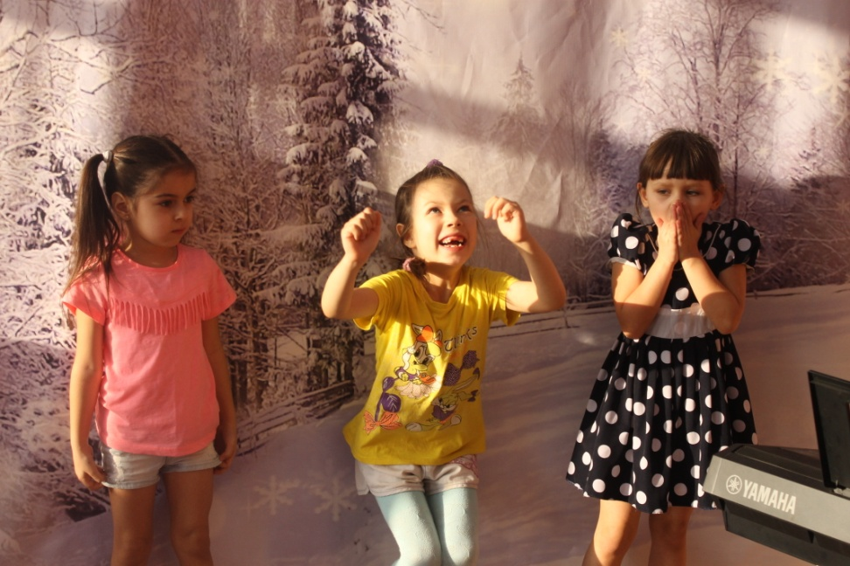
Этапы квест-игры
«Музыкальный компот»
«Угадай мелодию»

Slide 12
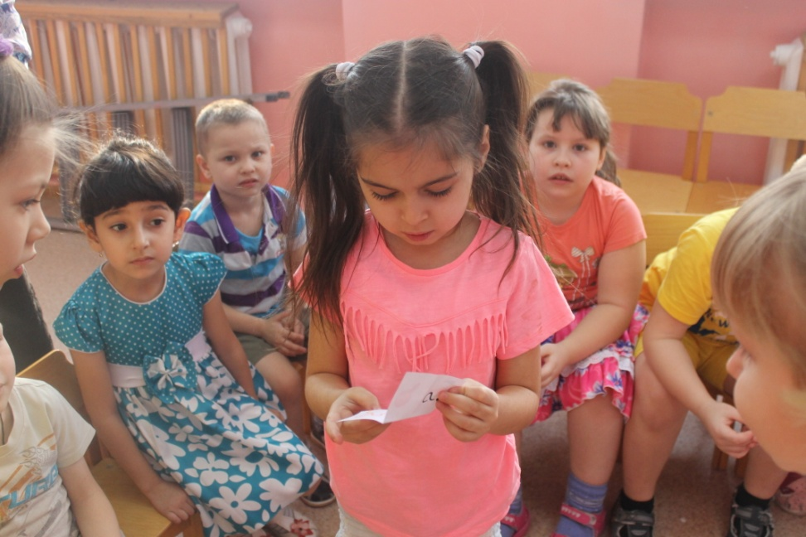
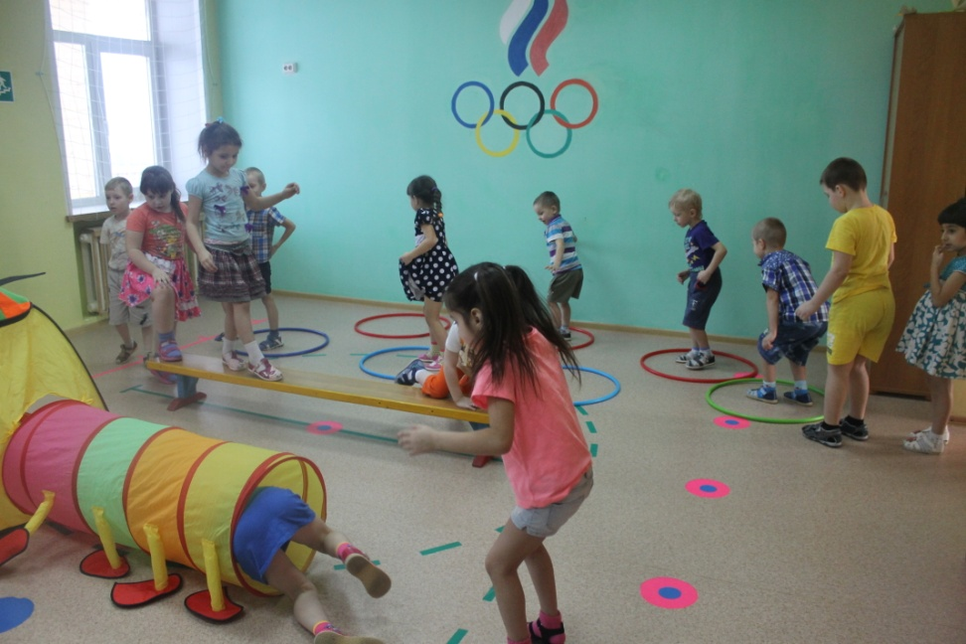
Этапы квест-игры
Победителю задания – подсказка!
Полоса препятствий

Slide 13
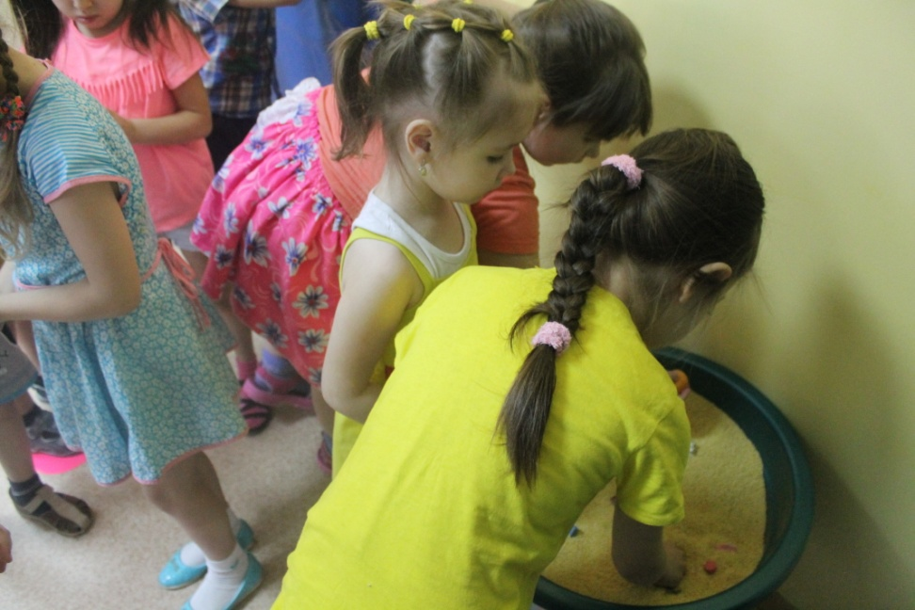
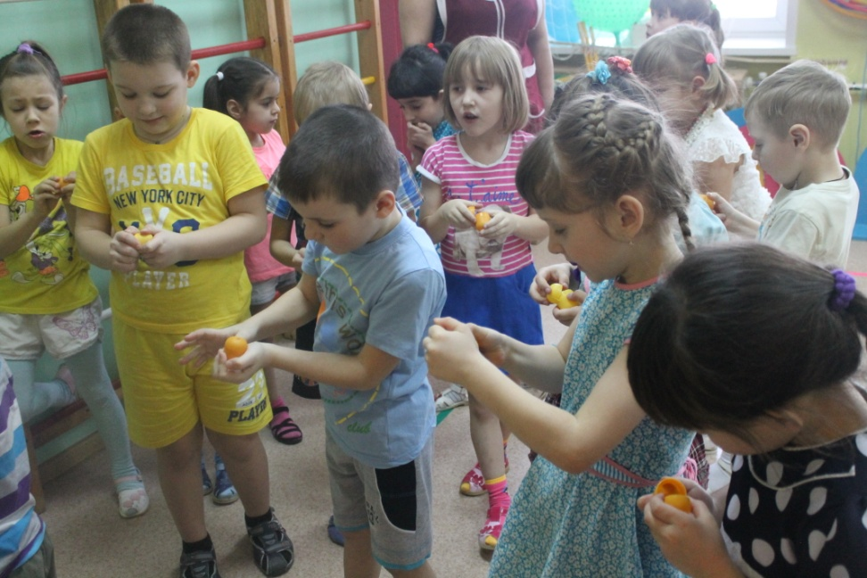
Этапы квест-игры
«Ищем подсказку в сухом бассейне»
«Кто везунчик?»

Slide 14
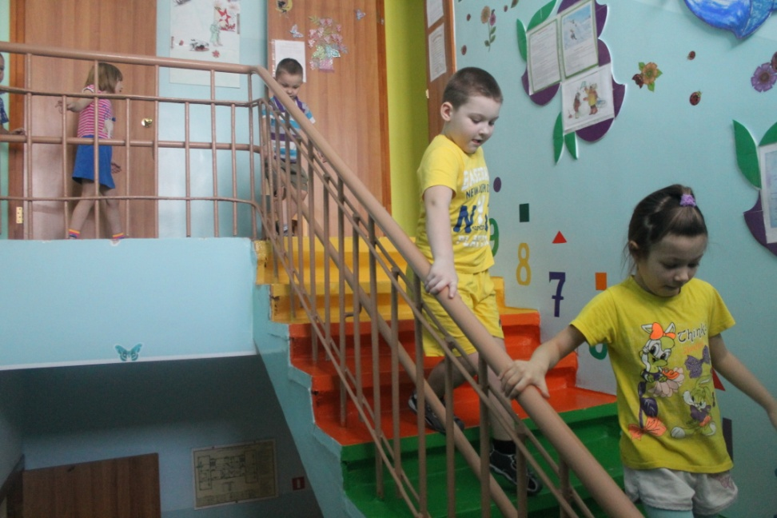
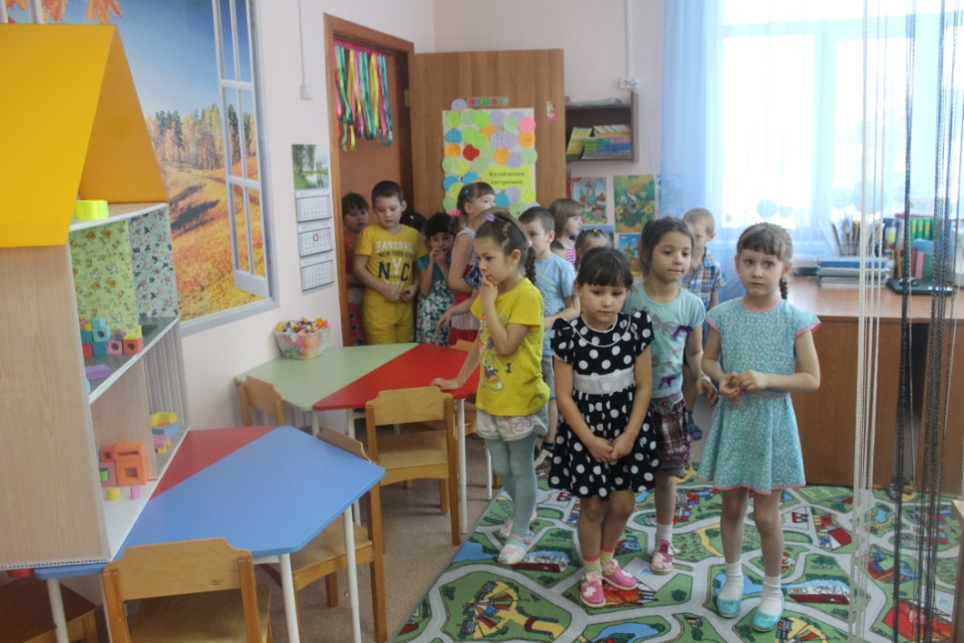
Этапы квест-игры
«К финишу»
«Последние шаги к разгадке»

Slide 15
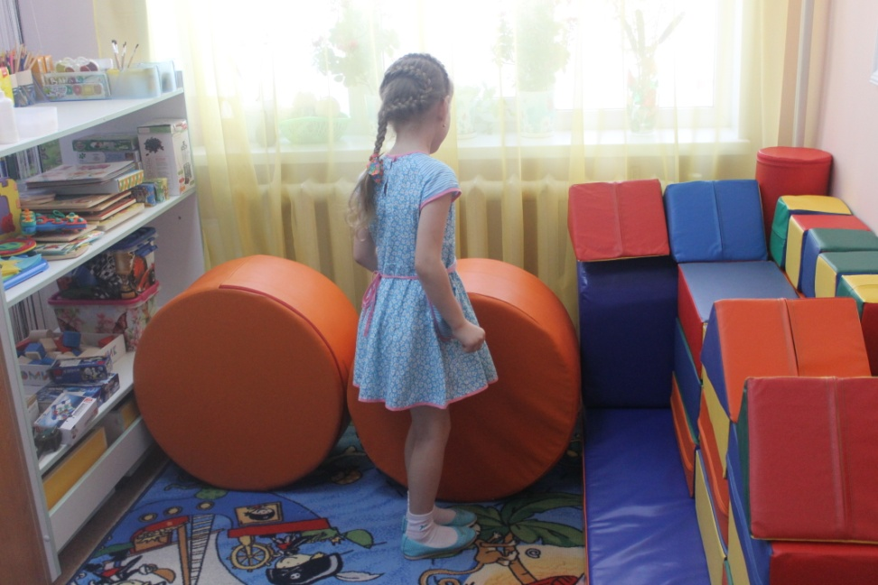
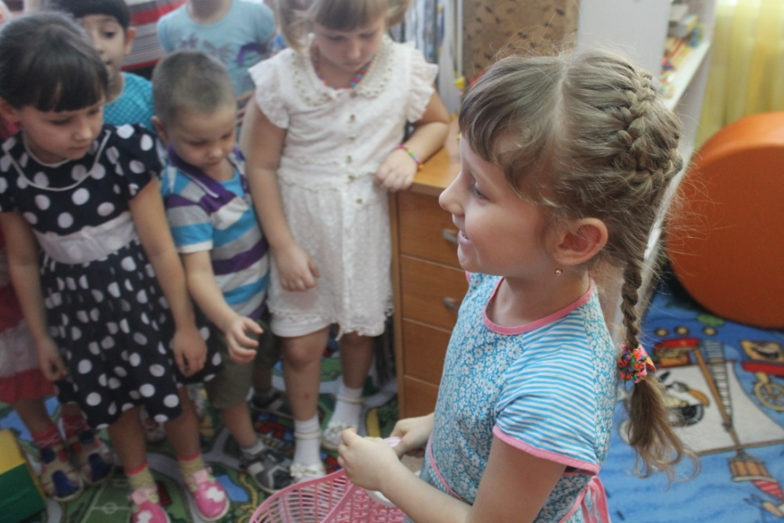
Заключительный этап
В поисках приза
«Приз победителям»

Slide 16
Спасибо за внимание!

